Slide 1

PROYECTO BIG DATA
Clustering con dataset de crimenes de la ciudad de Chicago
Jose Luís Ruíz Casado
Darío Espinosa García

Slide 2
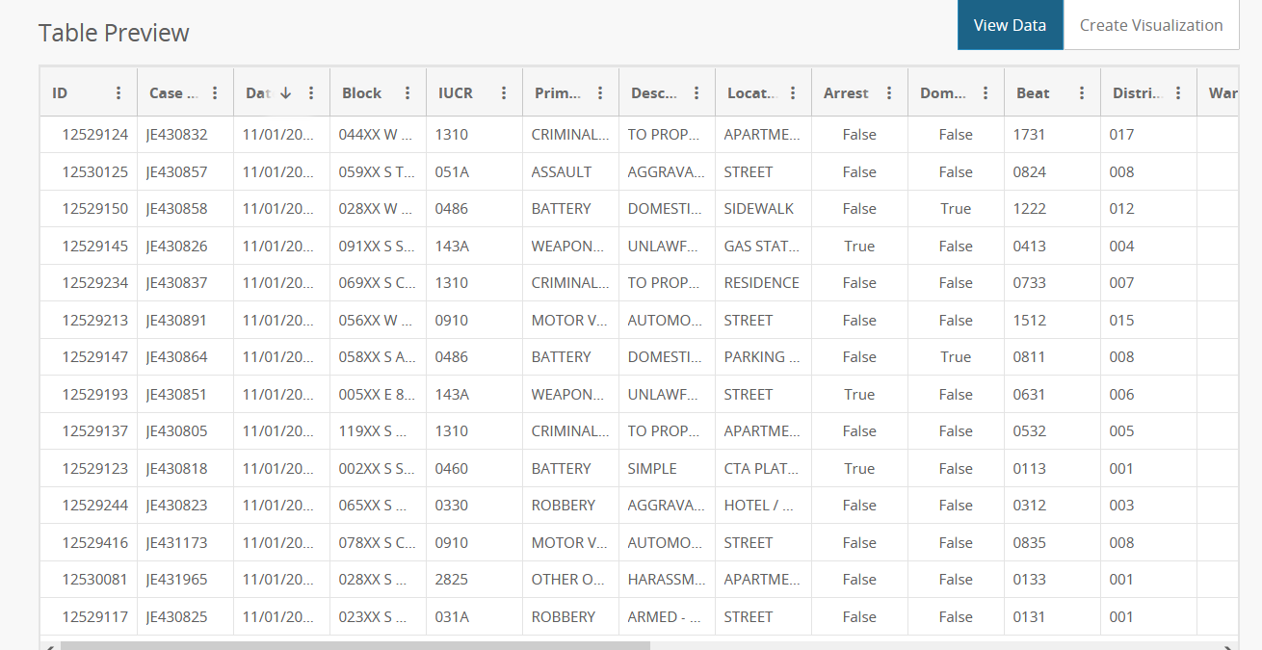
1. DESCRIPCIÓN
Vamos a utilizer un dataset con registros de crimenes en la ciudad de Chicago con datos
hasta el año 2001. Se trata de registros únicos con un número suficiente de características
que permiten la explotación de los datos y convertirla en información descriptiva.
Por ejemplo:
Categoría de crimen
Ubicación del crimen
Gravedad
Fecha

Slide 3




2. TECNOLOGÍAS
Entornos de trabajo:
Anaconda
Jupyter
SparkML
Python
Algoritmos:
K-Means
Librerias de Python:
Pyspark
pandas
matplotlib
Staticmap

Slide 4
3. CALENDARIZACIÓN
Semana 1 - (9 al 16 de noviembre) | Planificación, definición de linea de trabajo, configuración del entorno, librerias, creación del dataframe y selección de variables
Semana 2 - (17 al 23 de noviembre) | Preparación y limpieza del dataframe, definición de agrupamientos, ajuste de parámetros del algoritmo de clustering
Semana 3 - (24 al 30 de noviembre) | Definición de visuales y explorar las librerias y los KPI's más relevantes
Semana 4 - (1 al 14 de diciembre) | Correcciones de errores y propuestas de mejora. Preparación de la presentación y de los entregables.

Slide 5
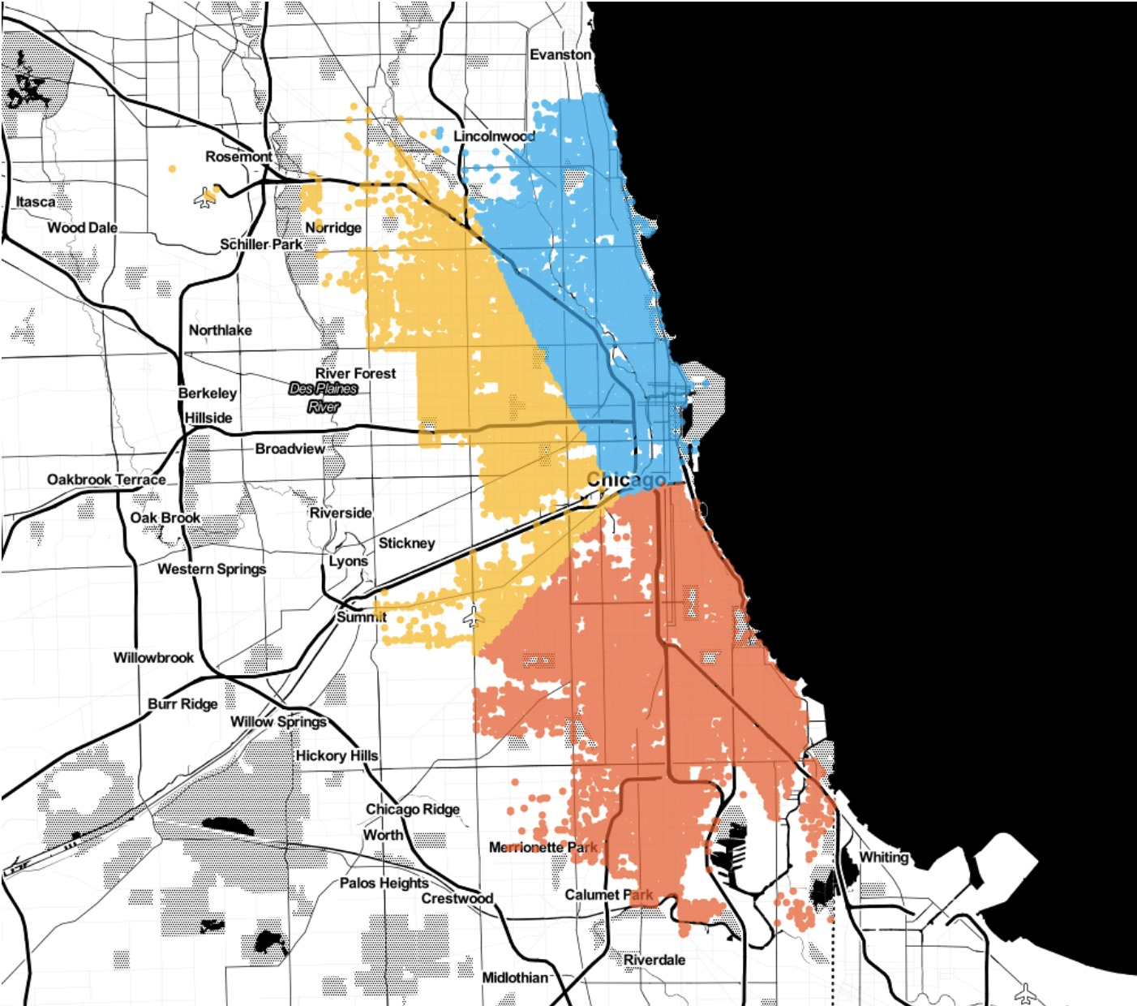
4. OBJETIVOS
Nuestro objetivo es procesar los datos apoyandonos en la tecnología de Spark Machine Learning
Posteriormente hacer una explotación visual descriptiva de la información procesada a través de diferentes visualizaciones e indicadores.

